Slide 1
AULA Nº 4
GESTÃO FINANCEIRA E DE RISCO
Análises de Retorno de Investimento e de Valor
Investimento e estrutura de capital,
taxa de retorno (ROI) e custo de capital (WACC),
valor econômico agregado (EVA e MVA),
valor da empresa (valuation)
e índice de especulação (IEVA)

Slide 2
Nos módulos anteriores (1-2-3)
- Conceitos Básicos
- Noções de Risco
- Demonstrações Financeiras
- Análises Econômicas e Financeiras
- Três estágios:
1) Quadro Clínico
2) ?
3) Kanitz
Retorno de Investimento

Slide 4
Montante de Investimento x Total do Ativo
ATIVO
PASSIVO + PL
Investimento total de 1.000
1) Abertura de uma Empresa: 1.000
800
Caixa....... 1.000
Fornecedores.. 100
2) Compra de Estoque a vista: 200
Estoque.... 200
3) Compra de Estoque a prazo: 100
Estoque.... 100
?
Capital....... 1.000
Por que o total do Ativo não necessariamente representa o montante correto de Investimento?
Total.... 1.100
Total.... 1.100
É necessário....reclassificar as Demonstrações Financeiras

Slide 5
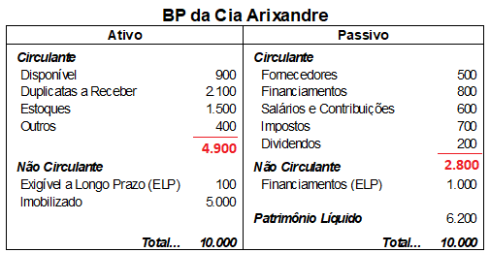
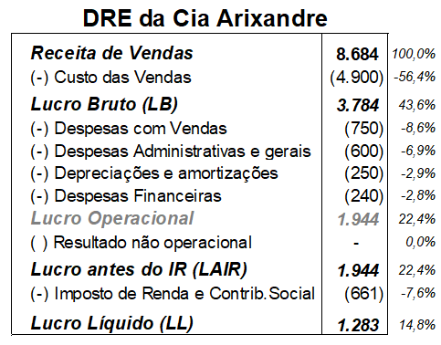
Reclassificação das Demonstrações Financeiras da Cia. Arixandre
Vamos “ler” esses demonstrativos!

Slide 6
Reclassificação das Demonstrações Financeiras
da Cia. Arixandre
PO: passivos onerosos
PNO: passivos não onerosos
BP
Investimento
CT
1.800
8.000
CP
6.200
Investimento = Ativo – PNO
Inv = 10.000 – 500 – 600 – 700 – 200
Inv = 8.000

Slide 7
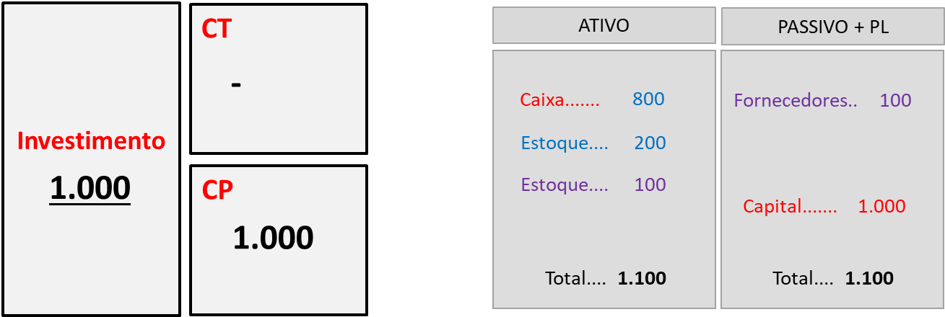
Voltando no slide anterior
Montante de Investimento x Total do Ativo
Investimento total de 1.000
1) Abertura de uma Empresa: 1.000

Slide 8
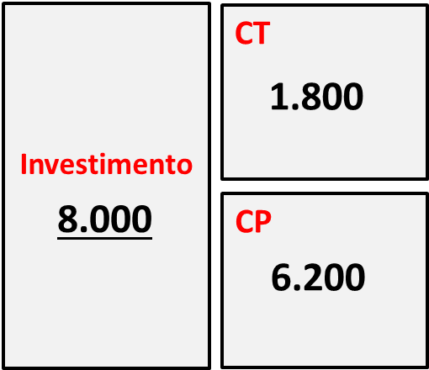
Reclassificação das Demonstrações Financeiras
da Cia. Arixandre
-> Ki
-> Ke
EBITDA = Earning before Interest Tax and Depreciation ou LAJIDA
DRE
EBITDA..................
(-) Depreciações....
EBIT.......................
(-) I.Renda 34%.....
NOPLAT (LO).........
(-) Desp. Financ.....
(+) Benef. Fisc. IR...
Lucro Líquido (LL)..
2.434
(250)
2.184
(742,6)
2.184 x 0.34 = 742,6
1.441,4
(240)
+ 81,6
240 x 0.34 = 81,6
1.283

Slide 9
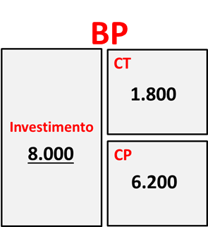
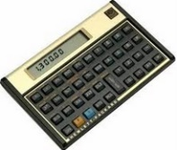
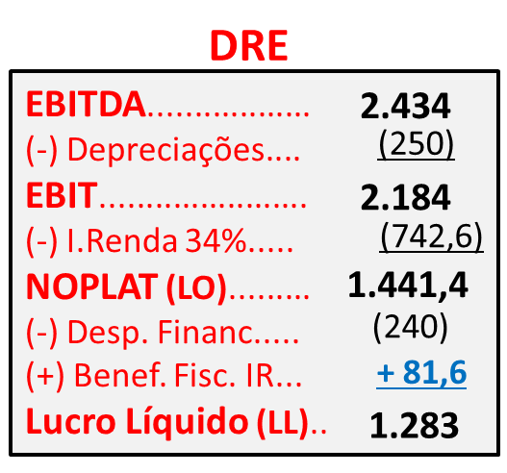
Análises de Retorno de Investimento da Cia. Arixandre
$$Ki=\frac{240 −81,6}{1.800} = 8,8\%$$
0,225
-> Ki
=8,8%
$$Ke=RF+β\left(RM−RF\right)$$
$=$ 8% + 1,26(14% - 8%) = 15,6%
Roi=
18%
Wacc=
14,1%
0,775
MVA 2.213
-> Ke
=15,6%
$Wacc=$ 0,225 x 8,8% + 0,775 x 15,6% = 14,1%
Spread = 3,9%
VE 10.213
$$ROI=\frac{Noplat(LO)}{Investimento}=\frac{1.441,4}{8.000} = 18\%$$
$RRoi=$ ROI$−$Wacc = 18% $−$14,1% = 3,9%
$EVA=$ Investimento x RRoi = 8.000 x 3,9% = $ 312
PV$=PMV\frac{{(1+i)}^{n} −1}{{(1+i)}^{n}. i}$
$MVA\left(goodwill\right)=\frac{EVA}{Wacc}= \frac{312}{0,141}$ = $ 2.213
Rem CP (6.200x15.6%)........ 967
EVA..................................... 312
$VE$ = Investimento + MVA = 8.000 + 2.213 = $ 10.213

Slide 10
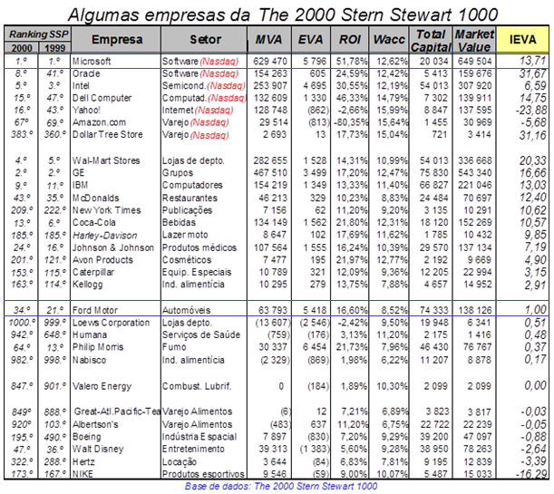
Análises de Retorno de Investimento da Cia. Arixandre

Slide 11
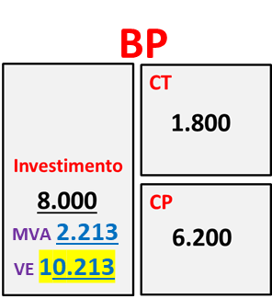
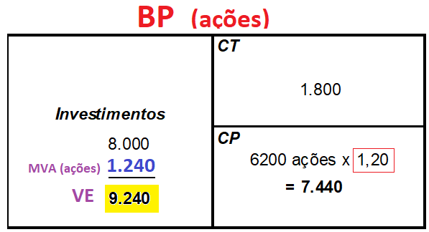
Cálculo do Valor da Empresa: em função do preço das ações no mercado
Qual é o valor correto da empresa ?

Slide 12
Índice de Especulação do Valor Agregado (IEVA) e Valor Provável das Ações
Mercado/Investidor
Empresa/Gestor
$Valor$ Provável (Ações) = $\frac{VE \left(FCD\right)−CT}{Quant. Ações}$ = $\frac{10.213 −1.800}{6.200 Ações}$ = 1,36

Slide 13
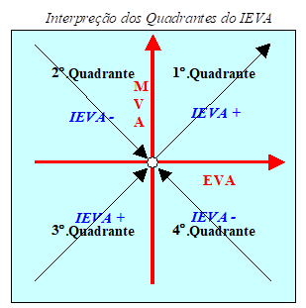
Como interpretar o Índice de Especulação do Valor Agregado (IEVA)?

Slide 14
Petrobrás & Apple - Tire as suas conclusões

Slide 15
Finalizando o Módulo-4
EXERCÍCIOS DE FIXAÇÃO
Faça o QUIZ de avaliação ao final do mod-5.
Refaça os cálculos e análises das duas empresas globais (Petrobrás e Apple) e reflita sobre os significados.
Leia os artigos: “Lucro Gasoso – uma interpretação do EVA” e “Índice de Especulação de Valor Agregado (IEVA)”

